Slide 1
SISTEM INFORMASI PENJAMINAN MUTU INTERNAL (SPMI) - SINTESA TPMPS
SINTESA TPMPS
Sistem Integrasi Penjaminan Mutu Terpadu SMK Negeri 2 Magelang
Presentasi Hasil Screenshot Asli Setiap Akun Unit Kerja (Bukan dari Super Admin),
Fitur Login 1-Klik Per Unit, Portal Pemeriksaan Berkas Baru, & Portofolio 15 Unit Resmi.
SMK NEGERI 2 MAGELANG • SWADAYA BHINA RAHARJA • TAHUN AJARAN 2026/2027

Slide 2
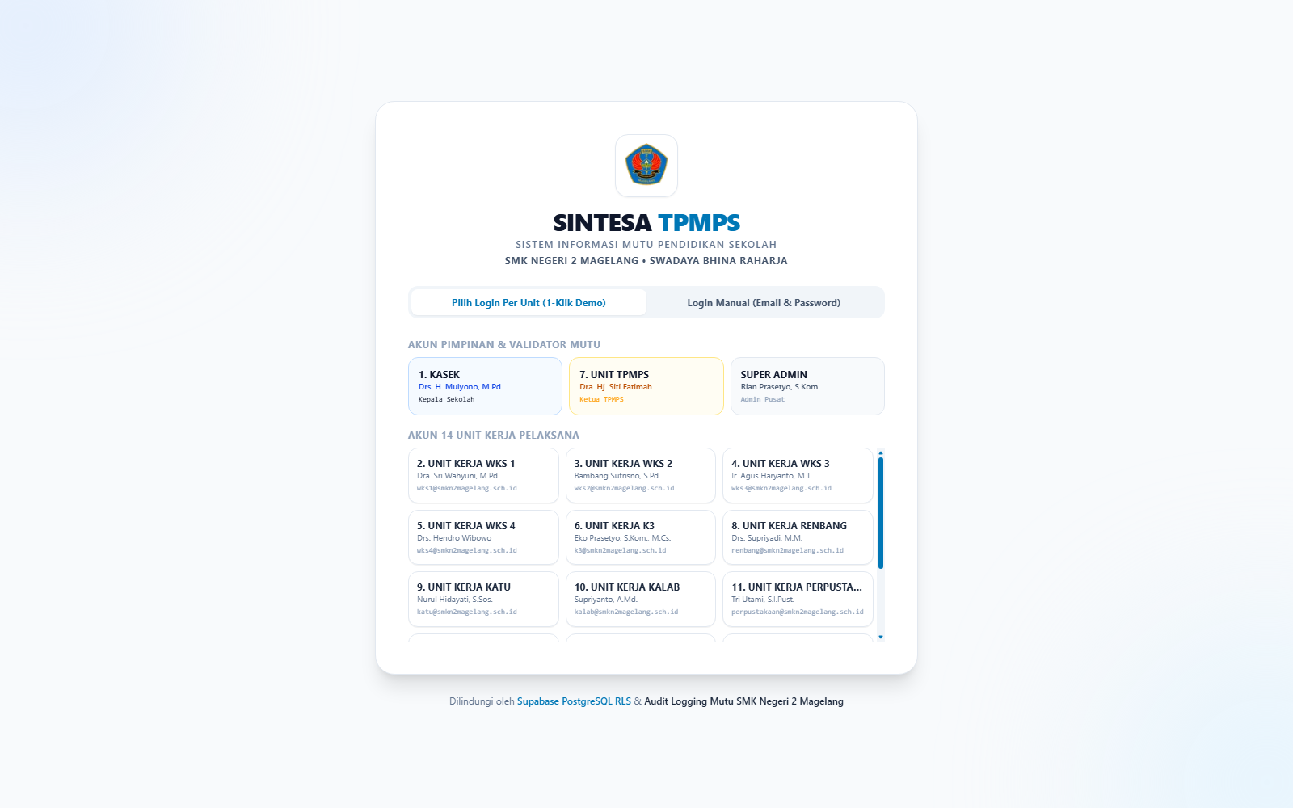
MODUL 00: AUTENTIKASI PENGGUNA
Halaman Login & Fitur 1-Klik Login Per Unit
Sistem Informasi Penjaminan Mutu Internal - SMK Negeri 2 Magelang
FITUR LOGIN PER UNIT
• Login Cepat 1-Klik Per Unit
Disediakan tombol khusus untuk langsung login ke masing-masing dari 15 unit resmi, KASEK, dan TPMPS tanpa harus mengetik.
• Sesi & Identitas Terkunci
Setiap akun memiliki sesi terpisah: WKS 1 masuk ke ruang kerja WKS 1, Kesiswaan ke ruang kesiswaan, dsb.
• Otoritas Berbasis Peran (RBAC)
Pimpinan memiliki hak validasi & pengesahan, sedangkan 14 unit pelaksana memiliki hak unggah dan pengelolaan berkas drive.
• Dukungan Kode Singkat
Pengguna juga dapat mengetik kode singkat di input login: wks1, wks2, k3, renbang, katu, kalab, naswil, bk, bkk, ups, kasek, tpmps.

Slide 3
STRUKTUR KEWENANGAN
Matriks Peran: Super Admin, Kepala Sekolah (1. KASEK), & Ketua TPMPS
Sistem Informasi Penjaminan Mutu Internal - SMK Negeri 2 Magelang
SUPER ADMIN
Pengendali Sistem & Konfigurasi
✓ Kelola Master 15 Unit Kerja: Mengatur identitas, PIC, dan kategori
✓ Manajemen Akun Pengguna: Generate akun & reset password unit
✓ Konfigurasi Butir SNP: Menyesuaikan indikator mutu & instrumen
✓ Backup & Audit Log: Menjaga integritas dan keutuhan database
1. KASEK (KEPALA SEKOLAH)
Pengambil Keputusan & Pengesah Mutu
✓ Executive Dashboard: Memantau ketercapaian 8 SNP sekolah
✓ Validasi Akhir Dokumen: Menyetujui / menolak berkas dari 15 unit
✓ Pengesahan Laporan EDS: Memberikan legalitas laporan formal
✓ Monitoring Rencana Tindak Lanjut: Memastikan eksekusi perbaikan
7. KETUA TPMPS
Koordinator & Verifikator Mutu
✓ Audit & Verifikasi Bukti Fisik: Menilai kesesuaian dokumen unit
✓ Input Skor Evaluasi Mutu: Menilai kepatuhan butir instrumen SNP
✓ Umpan Balik / Revisi: Memberi catatan langsung ke unit bersangkutan
✓ Penyusunan RTL: Merancang aksi mutu & penetapan target waktu

Slide 4
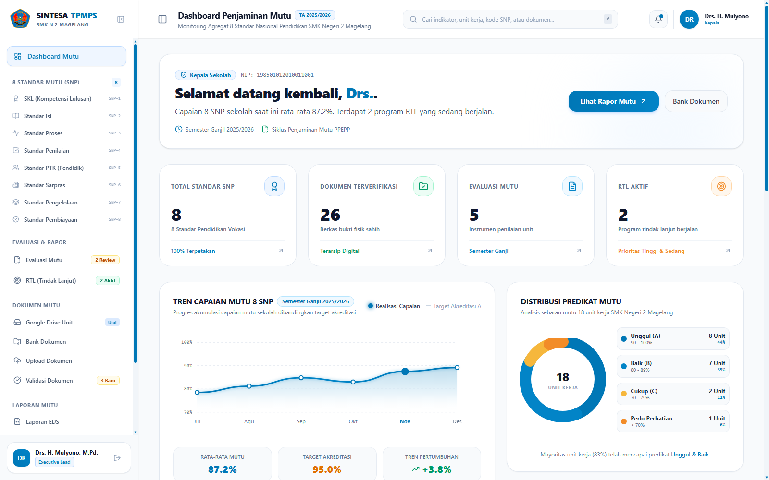
PIMPINAN: AKUN 1. KASEK
Tampilan Dashboard Mutu Eksekutif (Login sebagai Kepala Sekolah)
Sistem Informasi Penjaminan Mutu Internal - SMK Negeri 2 Magelang
FITUR DASHBOARD KASEK
• Monitoring Capaian 8 SNP
Grafik radar dan progress capaian Standar Nasional Pendidikan secara real-time.
• Status Kelengkapan 15 Unit
Melihat unit mana yang sudah mengunggah berkas lengkap, pending, atau memerlukan revisi.
• Notifikasi Dokumen Masuk
Indikator berkas baru yang menunggu persetujuan dan pengesahan Kepala Sekolah.
• Sesi Resmi Kepala Sekolah
Tampilan akun resmi Drs. H. Mulyono, M.Pd. dengan otorisasi pengesahan tertinggi.

Slide 5
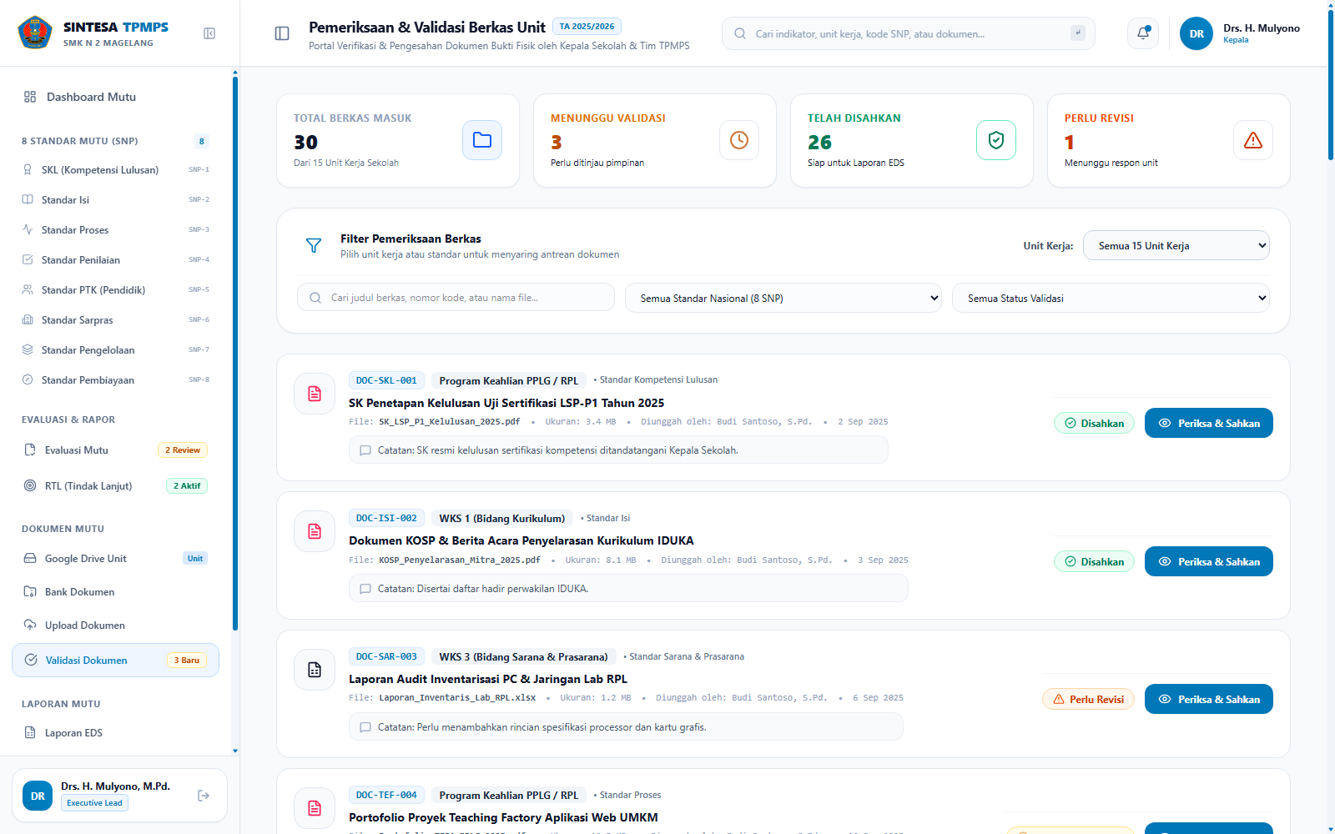
PIMPINAN: VALIDASI DOKUMEN
Portal Baru Pemeriksaan Berkas Unggahan 15 Unit Kerja
Sistem Informasi Penjaminan Mutu Internal - SMK Negeri 2 Magelang
TAMPILAN BARU PEMERIKSAAN DOKUMEN
1. 4 Kartu KPI Mutu
Menampilkan statistik Total Berkas, Menunggu Validasi, Telah Disahkan, dan Perlu Revisi.
2. Filter Khusus Per Unit Kerja
Pimpinan dapat memilih dropdown unit kerja tertentu untuk memeriksa bukti fisik unit tersebut tanpa tercampur.
3. Kartu Dokumen Eksekutif
Informasi lengkap: badge unit, kode berkas (DOC-ISI-002), tag SNP, ikon format file (.pdf/.xlsx/.docx), uploader, dan status.
4. Modal Inspeksi Split-Screen
• Sisi Kiri: Pratinjau berkas ber-kop resmi SMK Negeri 2 Magelang & checklist bukti fisik.
• Sisi Kanan: Form catatan koreksi/feedback dan 3 tombol aksi (Sahkan, Minta Revisi, Tolak).

Slide 6
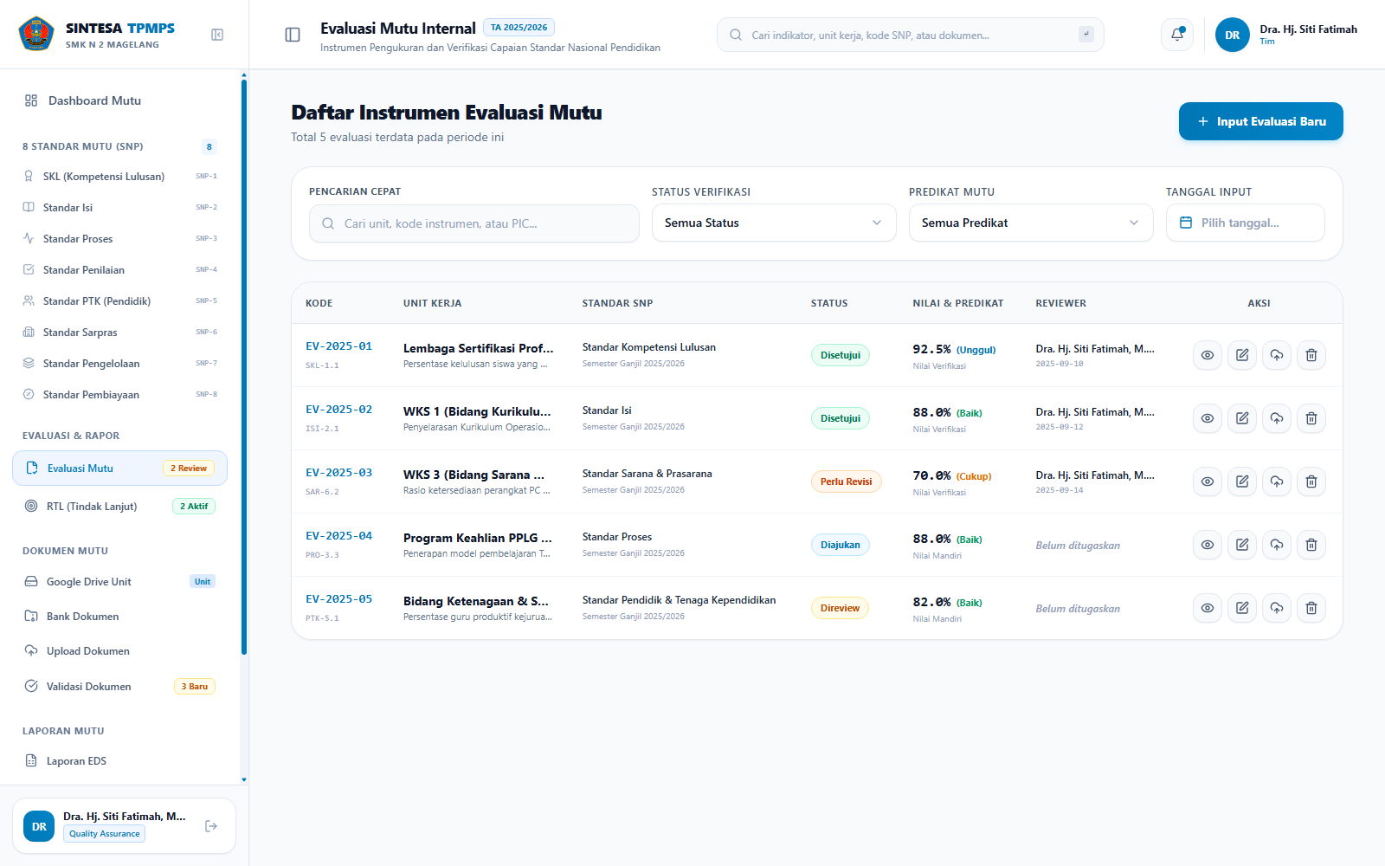
TPMPS: AKUN 7. UNIT KERJA TPMPS
Evaluasi Mutu & Rencana Tindak Lanjut (Login sebagai Ketua TPMPS)
Sistem Informasi Penjaminan Mutu Internal - SMK Negeri 2 Magelang
TUGAS AUDIT KETUA TPMPS
• Audit Bukti Fisik 14 Unit Kerja
Memverifikasi kesesuaian dokumen bukti fisik dengan instrumen Standar Nasional Pendidikan.
• Pengisian Skor Evaluasi Mutu
Menilai skor capaian (skala 1-4) didukung telaah fakta dokumen yang diunggah.
• Penyusunan Catatan Revisi
Memberikan umpan balik langsung kepada koordinator unit kerja untuk perbaikan.
• Penyusunan RTL (Rencana Tindak Lanjut)
Menetapkan aksi solutif, target waktu penyelesaian, dan penugasan unit penanggung jawab.

Slide 7
PORTOFOLIO UNIT KERJA: 1. KASEK
1. KASEK (Kepala Sekolah) (Login Akun Unit)
Sistem Informasi Penjaminan Mutu Internal - SMK Negeri 2 Magelang
Akun / PIC: Drs. H. Mulyono, M.Pd.
Email Login: kasek@smkn2magelang.sch.id
SNP Diampu: Mengesahkan Seluruh 8 Standar Nasional Pendidikan (SNP)
TUGAS POKOK & BUKTI FISIK (Ngapain Aja?):
• Melakukan validasi dan pengesahan akhir seluruh dokumen bukti fisik yang diunggah oleh 14 unit kerja.
• Memantau capaian rapor mutu dan ketercapaian 8 SNP sekolah melalui Executive Dashboard.
• Menandatangani dan mengesahkan Laporan Evaluasi Diri Sekolah (EDS) secara resmi.
• Mengawasi tindak lanjut rekomendasi perbaikan mutu (RTL) bersama Ketua TPMPS.
FITUR & AKSES SISTEM SINTESA (Bisa Apa Aja?):
✓ Executive Dashboard real-time & radar chart capaian 8 SNP.
✓ Fitur Validasi Dokumen: Preview berkas, setujui/sahkan, atau tolak dengan catatan revisi.
✓ Modul Kelola Unit: Monitoring keaktifan unggah dan progres 15 unit kerja.
✓ Modul Laporan EDS: Approval dan penandatanganan legalitas laporan mutu sekolah.

Slide 8
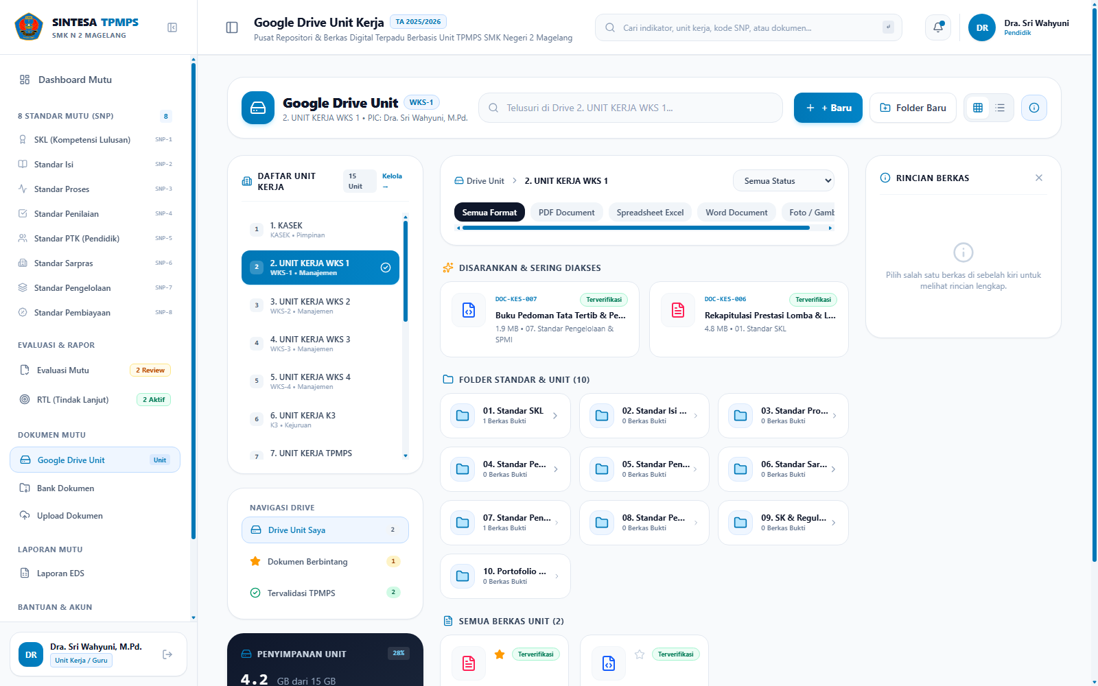
PORTOFOLIO UNIT KERJA: 2. UNIT KERJA WKS 1
2. UNIT KERJA WKS 1 (Kurikulum) (Login Akun Unit)
Sistem Informasi Penjaminan Mutu Internal - SMK Negeri 2 Magelang
Akun / PIC: Dra. Sri Wahyuni, M.Pd.
Email Login: wks1@smkn2magelang.sch.id
SNP Diampu: Standar Isi, Standar Proses, Standar Penilaian, Standar Kompetensi Lulusan (SKL)
TUGAS POKOK & BUKTI FISIK (Ngapain Aja?):
• Mengunggah dokumen Kurikulum Operasional Satuan Pendidikan (KOSP) dan Kalender Akademik.
• Mengelola perangkat ajar: Alur Tujuan Pembelajaran (ATP), Modul Ajar, dan jadwal KBM guru.
• Mengarsipkan bukti pelaksanaan asesmen (Formatif, Sumatif, PTS/PAS, dan UKK).
• Menyiapkan eviden supervisi akademik guru dan pembagian jam mengajar (minimal 24 JP).
FITUR & AKSES SISTEM SINTESA (Bisa Apa Aja?):
✓ Upload & kelola bukti fisik kurikulum ke folder standar bersangkutan.
✓ Melihat status verifikasi berkas oleh TPMPS & Kepala Sekolah (Menunggu, Disahkan, Revisi).
✓ Membaca catatan revisi dari pimpinan dan mengunggah dokumen perbaikan.
✓ Memantau persentase kelengkapan dokumen kurikulum secara mandiri.

Slide 9
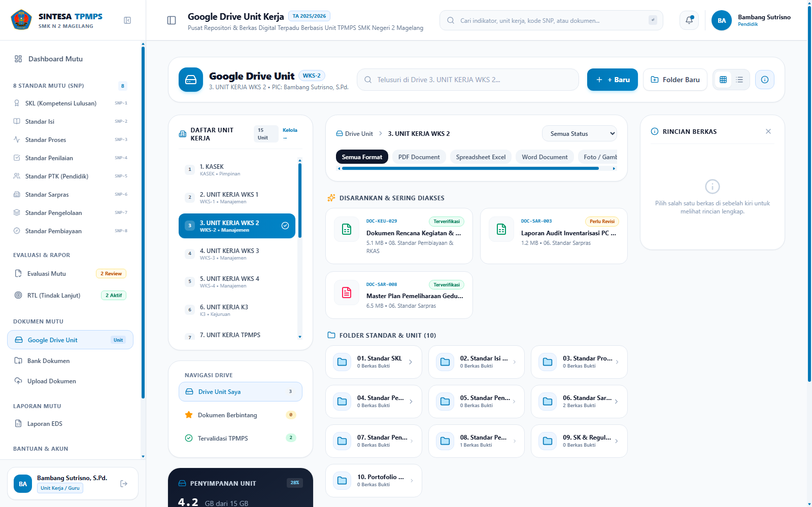
PORTOFOLIO UNIT KERJA: 3. UNIT KERJA WKS 2
3. UNIT KERJA WKS 2 (Kesiswaan) (Login Akun Unit)
Sistem Informasi Penjaminan Mutu Internal - SMK Negeri 2 Magelang
Akun / PIC: Bambang Sutrisno, S.Pd.
Email Login: wks2@smkn2magelang.sch.id
SNP Diampu: Standar Kompetensi Lulusan (SKL - Karakter & Sikap), Standar Pengelolaan (Kesiswaan)
TUGAS POKOK & BUKTI FISIK (Ngapain Aja?):
• Mengunggah dokumen tata tertib sekolah, buku catatan kedisiplinan, dan program pembiasaan karakter.
• Mengarsipkan data prestasi siswa lomba akademik/non-akademik tingkat kota/provinsi/nasional.
• Mengelola portofolio kegiatan OSIS, MPK, Pramuka, Paskibra, PMR, dan ekstrakurikuler lainnya.
• Mendokumentasikan pelaksanaan Masa Pengenalan Lingkungan Sekolah (MPLS) dan beasiswa siswa.
FITUR & AKSES SISTEM SINTESA (Bisa Apa Aja?):
✓ Upload sertifikat kejuaraan, foto kegiatan pembinaan karakter, dan laporan kesiswaan.
✓ Melacak status pengesahan dokumen kesiswaan oleh pimpinan.
✓ Menanggapi feedback/catatan revisi dari TPMPS terkait kelengkapan bukti kegiatan.
✓ Memantau progres pemenuhan instrumen karakter dan kesiswaan.

Slide 10
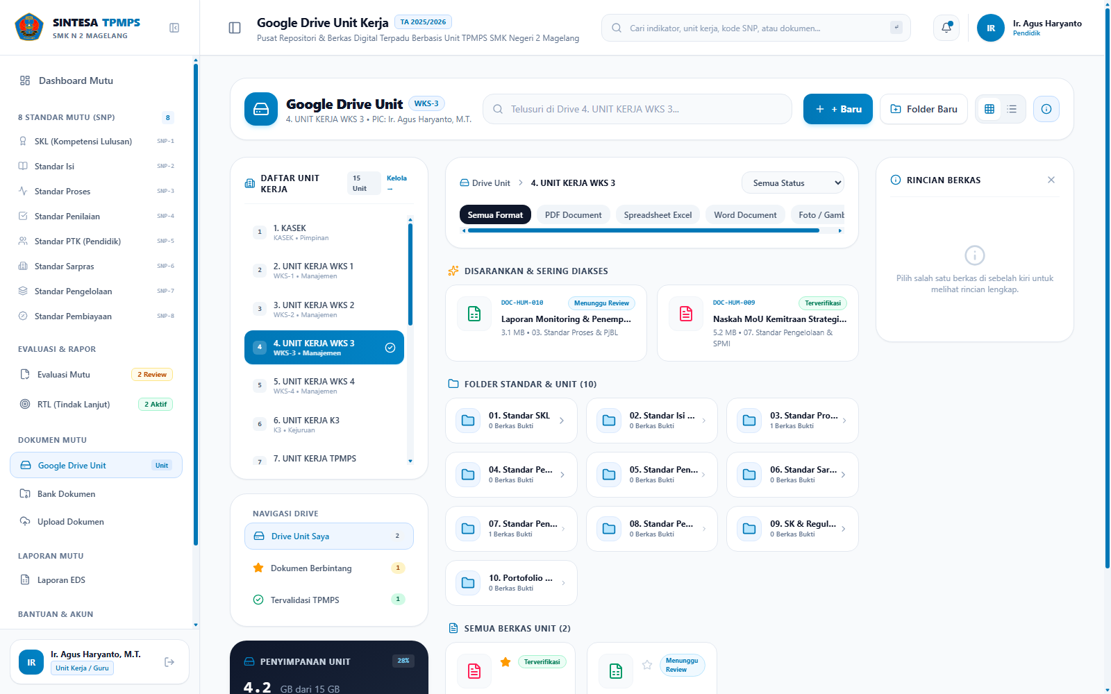
PORTOFOLIO UNIT KERJA: 4. UNIT KERJA WKS 3
4. UNIT KERJA WKS 3 (Sarana & Prasarana) (Login Akun Unit)
Sistem Informasi Penjaminan Mutu Internal - SMK Negeri 2 Magelang
Akun / PIC: Ir. Agus Haryanto, M.T.
Email Login: wks3@smkn2magelang.sch.id
SNP Diampu: Standar Sarana dan Prasarana (Sarpras)
TUGAS POKOK & BUKTI FISIK (Ngapain Aja?):
• Mengunggah buku inventarisasi aset, tanah, denah gedung, ruang kelas, laboratorium, dan bengkel.
• Mendokumentasikan jadwal dan kartu pemeliharaan berkala sarana dan peralatan praktik.
• Mengarsipkan bukti kelaikan sarana K3 (APAR, jalur evakuasi, izin genset, instalasi listrik).
• Menyusun usulan kebutuhan belanja modal sarpras (RKAS) dan laporan perbaikan fasilitas.
FITUR & AKSES SISTEM SINTESA (Bisa Apa Aja?):
✓ Upload berkas inventaris, sertifikat kelaikan, dan laporan pemeliharaan sarpras.
✓ Melihat status audit kelayakan sarana oleh tim verifikator TPMPS.
✓ Memperbarui berkas sesuai rekomendasi RTL pimpinan terkait fasilitas sekolah.
✓ Memantau skor pemenuhan Standar Sarpras di dashboard unit.

Slide 11
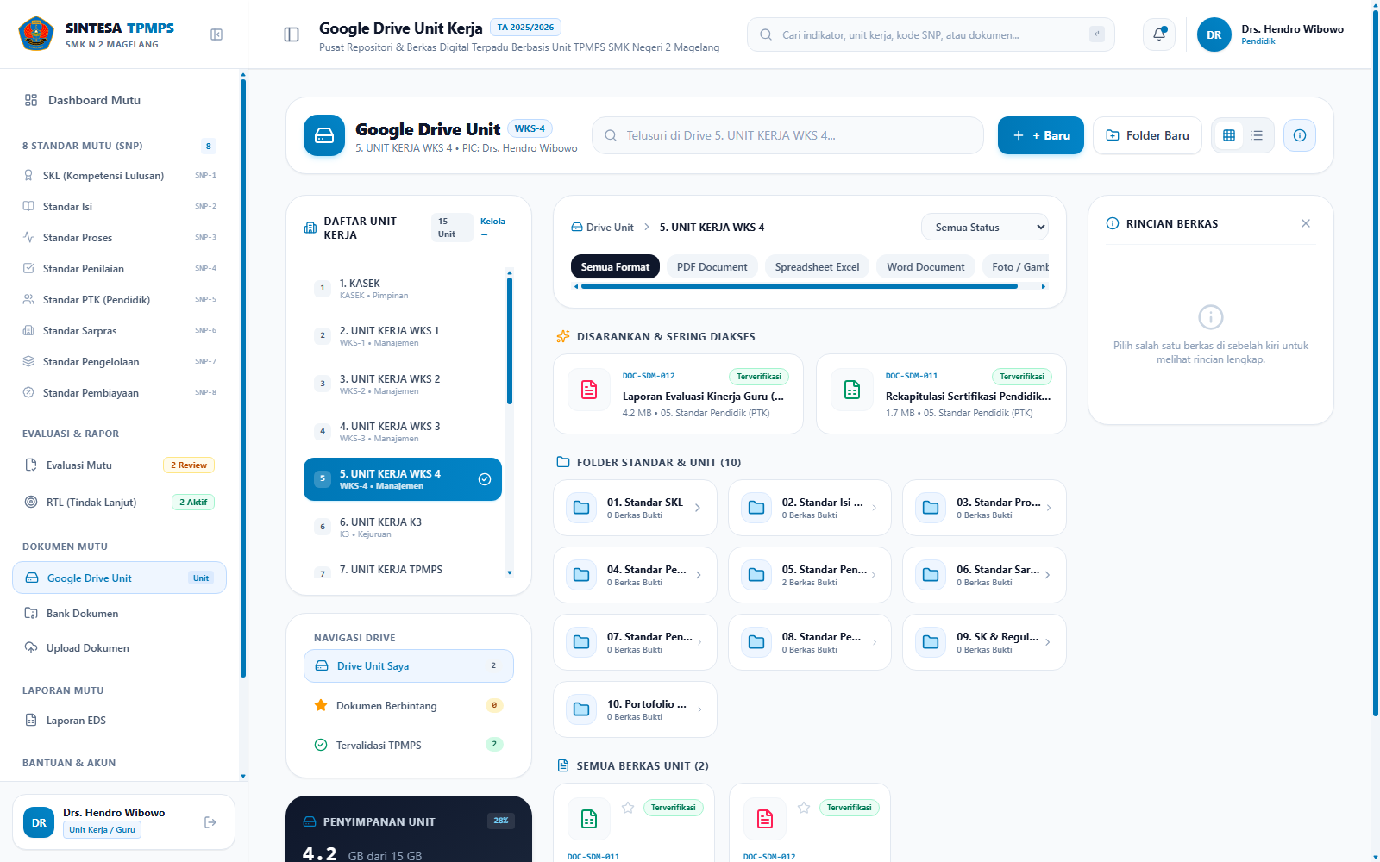
PORTOFOLIO UNIT KERJA: 5. UNIT KERJA WKS 4
5. UNIT KERJA WKS 4 (Hubin / Humas) (Login Akun Unit)
Sistem Informasi Penjaminan Mutu Internal - SMK Negeri 2 Magelang
Akun / PIC: Drs. Hendro Wibowo
Email Login: wks4@smkn2magelang.sch.id
SNP Diampu: Standar Pengelolaan, Standar Proses (PKL & Kerjasama Industri)
TUGAS POKOK & BUKTI FISIK (Ngapain Aja?):
• Mengunggah naskah MoU / Perjanjian Kerja Sama (PKS) dengan Dunia Usaha & Dunia Industri (DUDI).
• Mengarsipkan pedoman, jurnal bimbingan, dan evaluasi pelaksanaan Praktik Kerja Lapangan (PKL).
• Mendokumentasikan program Guru Tamu dari praktisi industri dan magang guru di industri.
• Mengarsipkan dokumen sinkronisasi kurikulum berbasis kebutuhan industri dan kelas industri.
FITUR & AKSES SISTEM SINTESA (Bisa Apa Aja?):
✓ Upload dokumen legalitas MoU/PKS kemitraan industri beserta masa berlakunya.
✓ Memantau approval berkas kemitraan oleh Kepala Sekolah.
✓ Menerima umpan balik TPMPS mengenai rasio kemitraan DUDI tiap program keahlian.
✓ Meninjau rekapitulasi keterlibatan industri dalam kurikulum sekolah.

Slide 12
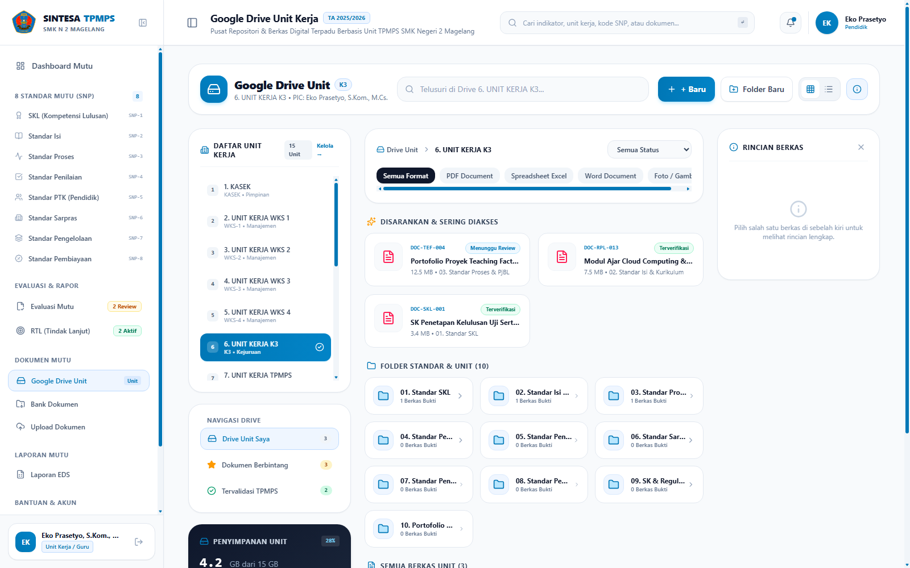
PORTOFOLIO UNIT KERJA: 6. UNIT KERJA K3
6. UNIT KERJA K3 (Ketua Kompetensi Keahlian) (Login Akun Unit)
Sistem Informasi Penjaminan Mutu Internal - SMK Negeri 2 Magelang
Akun / PIC: Eko Prasetyo, S.Kom., M.Cs.
Email Login: k3@smkn2magelang.sch.id
SNP Diampu: Standar Isi Kejuruan, Standar Proses Kejuruan, Standar Penilaian Kejuruan, Sarpras Praktik
TUGAS POKOK & BUKTI FISIK (Ngapain Aja?):
• Mengoordinasikan penyusunan kurikulum operasional konsentrasi keahlian dan jobsheet praktikum.
• Mengunggah perangkat Uji Kompetensi Keahlian (UKK) skema LSP-P1 / BNSP / Industri.
• Mendokumentasikan portofolio karya/proyek unggulan kejuruan berbasis pesanan nyata (PBL).
• Memastikan kesiapan alat bengkel/lab kejuruan sesuai standar sertifikasi profesi.
FITUR & AKSES SISTEM SINTESA (Bisa Apa Aja?):
✓ Upload dokumen instrumen kejuruan, rubrik penilaian UKK, dan sertifikasi keahlian.
✓ Melacak verifikasi berkas kesiapan asesmen kejuruan oleh TPMPS.
✓ Merespon catatan revisi reviewer terkait relevansi kurikulum kejuruan dengan standar KKNI.
✓ Memantau kepatuhan standar pembelajaran vokasi di tiap kompetensi keahlian.

Slide 13
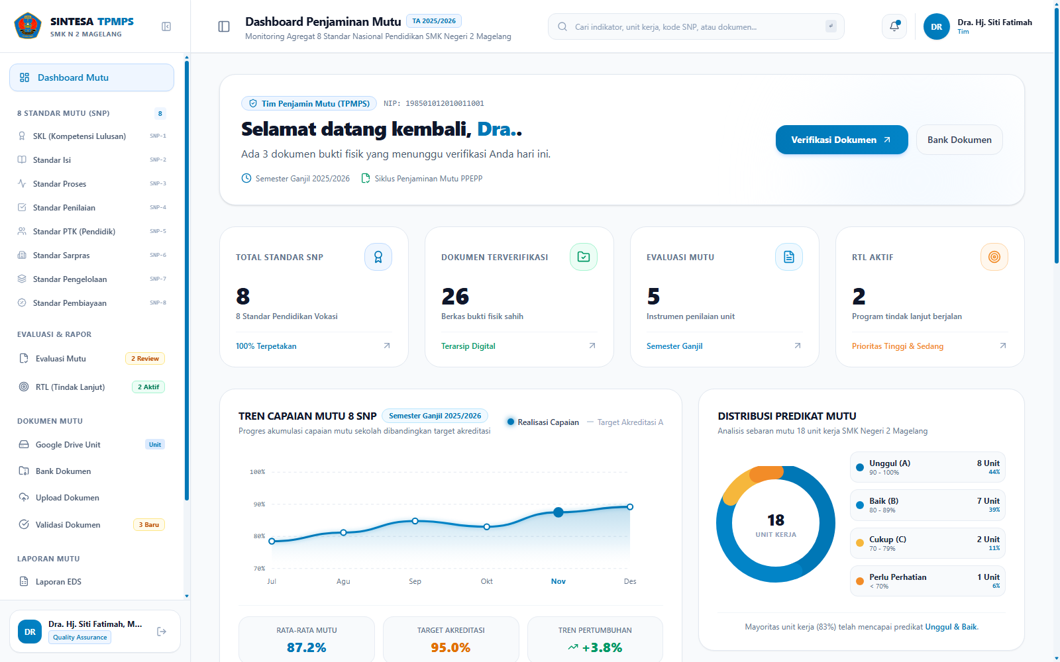
PORTOFOLIO UNIT KERJA: 7. UNIT KERJA TPMPS
7. UNIT KERJA TPMPS (Tim Penjaminan Mutu) (Login Akun Unit)
Sistem Informasi Penjaminan Mutu Internal - SMK Negeri 2 Magelang
Akun / PIC: Dra. Hj. Siti Fatimah, M.M.
Email Login: tpmps@smkn2magelang.sch.id
SNP Diampu: Seluruh 8 Standar Nasional Pendidikan (Audit Mutu Internal, EDS & RTL)
TUGAS POKOK & BUKTI FISIK (Ngapain Aja?):
• Mengaudit dan memverifikasi kelayakan bukti fisik yang diunggah oleh seluruh 14 unit kerja lainnya.
• Mengisi instrumen skor evaluasi mutu (skala 1-4) per butir SNP berdasarkan fakta berkas.
• Memberikan feedback / catatan revisi langsung kepada unit kerja jika eviden belum lengkap.
• Menyusun dokumen Rencana Tindak Lanjut (RTL) mutu dan analisis kesenjangan (gap analysis).
FITUR & AKSES SISTEM SINTESA (Bisa Apa Aja?):
✓ Modul Validasi: Cek antrean dokumen masuk dari semua unit, preview berkas, sahkan atau minta revisi.
✓ Modul Evaluasi Mutu: Input skor evaluasi per butir standar SNP dan catatan telaah bukti.
✓ Modul RTL Mutu: Formulasi rekomendasi tindak lanjut, tentukan timeline & unit penanggung jawab.
✓ Dashboard TPMPS: Pantauan agregat capaian mutu sekolah sebelum dilaporkan ke Kepala Sekolah.

Slide 14
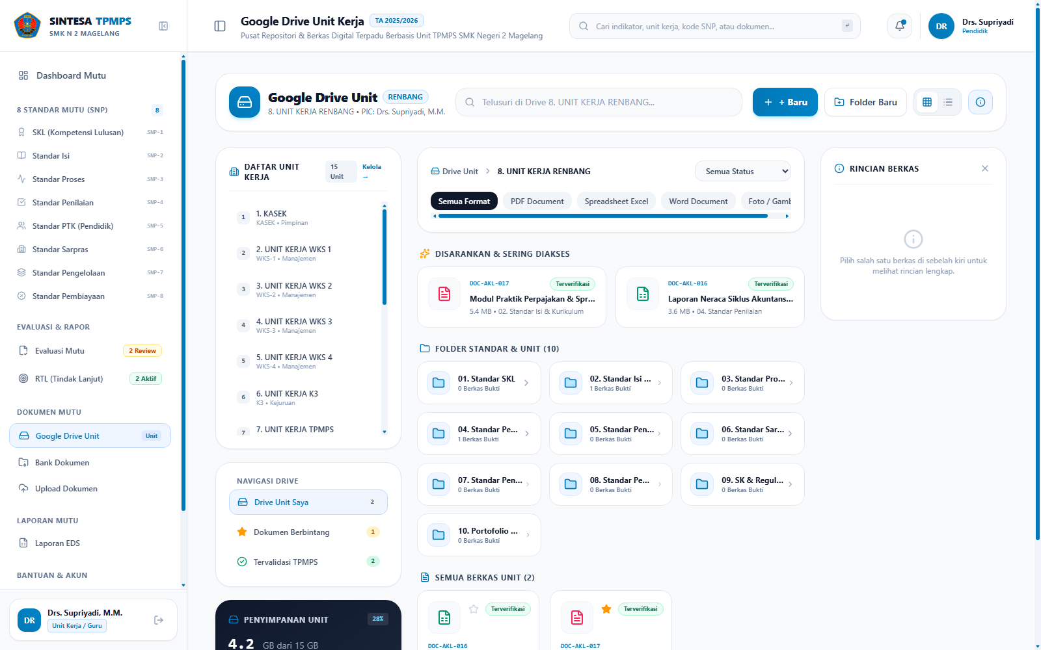
PORTOFOLIO UNIT KERJA: 8. UNIT KERJA RENBANG
8. UNIT KERJA RENBANG (Perencanaan & Pengembangan) (Login Akun Unit)
Sistem Informasi Penjaminan Mutu Internal - SMK Negeri 2 Magelang
Akun / PIC: Drs. Supriyadi, M.M.
Email Login: renbang@smkn2magelang.sch.id
SNP Diampu: Standar Pengelolaan, Standar Pembiayaan (RKS, RKAS, Rencana Strategis)
TUGAS POKOK & BUKTI FISIK (Ngapain Aja?):
• Mengunggah dokumen Rencana Kerja Sekolah (RKS 4 Tahunan) dan Rencana Kerja Anggaran Sekolah (RKAS Tahunan).
• Menyusun Rencana Pengembangan Sekolah (RPS) berbasis data Rapor Pendidikan Kemendikbud.
• Mengarsipkan usulan program prioritas, roadmap pengembangan SMK Pusat Keunggulan, dan diversifikasi program.
• Mengkaji kelayakan pengembangan fasilitas baru, teknologi ajar, dan kemitraan strategis.
FITUR & AKSES SISTEM SINTESA (Bisa Apa Aja?):
✓ Upload berkas perencanaan strategis (RKS, RKAS, RPS, Roadmap).
✓ Menyelaraskan program perencanaan dengan rekomendasi RTL dari TPMPS.
✓ Memantau persetujuan dokumen perencanaan oleh Kepala Sekolah.
✓ Memantau ketercapaian target milestone pengembangan jangka menengah dan panjang sekolah.

Slide 15

PORTOFOLIO UNIT KERJA: 9. UNIT KERJA KATU
9. UNIT KERJA KATU (Kepala Tata Usaha) (Login Akun Unit)
Sistem Informasi Penjaminan Mutu Internal - SMK Negeri 2 Magelang
Akun / PIC: Nurul Hidayati, S.Sos.
Email Login: katu@smkn2magelang.sch.id
SNP Diampu: Standar Pendidik & Tenaga Kependidikan (PTK), Standar Pembiayaan, Standar Pengelolaan
TUGAS POKOK & BUKTI FISIK (Ngapain Aja?):
• Mengunggah database profil pendidik & tenaga kependidikan (ijazah, Serdik, SK Kenaikan Pangkat/Gaji Berkala).
• Mengarsipkan dokumen pertanggungjawaban keuangan (LPJ BOS, BOP, komite) dan buku kas umum.
• Mengelola buku induk register siswa, arsip persuratan dinas keluar/masuk, dan legalitas kelembagaan.
• Mendokumentasikan Sasaran Kinerja Pegawai (SKP) dan Penilaian Kinerja Guru/Staf (PKG/PKP).
FITUR & AKSES SISTEM SINTESA (Bisa Apa Aja?):
✓ Upload berkas portofolio PTK, LPJ keuangan, dan arsip persuratan dinas.
✓ Melacak status verifikasi dokumen tata usaha oleh tim penjamin mutu.
✓ Menerima catatan audit administrasi dari TPMPS dan Kepala Sekolah.
✓ Memantau indikator kepatuhan rasio PTK dan akuntabilitas keuangan sekolah.

Slide 16

PORTOFOLIO UNIT KERJA: 10. UNIT KERJA KALAB
10. UNIT KERJA KALAB (Kepala Laboratorium) (Login Akun Unit)
Sistem Informasi Penjaminan Mutu Internal - SMK Negeri 2 Magelang
Akun / PIC: Supriyanto, A.Md.
Email Login: kalab@smkn2magelang.sch.id
SNP Diampu: Standar Sarana & Prasarana (Laboratorium), Standar Pengelolaan Lab
TUGAS POKOK & BUKTI FISIK (Ngapain Aja?):
• Mengunggah Standar Operasional Prosedur (SOP) keselamatan kerja laboratorium dan tata tertib pemakaian.
• Mendokumentasikan jadwal penggunaan laboratorium/bengkel untuk KBM dan ujian praktik.
• Mengarsipkan buku logbook penggunaan harian dan kartu riwayat pemeliharaan hardware/software/alat.
• Menyusun daftar inventaris peralatan lab, spesifikasi PC/alat kerja, dan pengajuan kebutuhan bahan habis pakai.
FITUR & AKSES SISTEM SINTESA (Bisa Apa Aja?):
✓ Upload SOP lab, kartu perawatan berkala, dan jadwal pemakaian ruangan lab.
✓ Meninjau persetujuan SOP oleh pimpinan dan catatan evaluasi TPMPS.
✓ Mengunggah bukti tindak lanjut perbaikan alat yang rusak sesuai rekomendasi.
✓ Memantau tingkat kelaikan operasional seluruh fasilitas laboratorium sekolah.

Slide 17
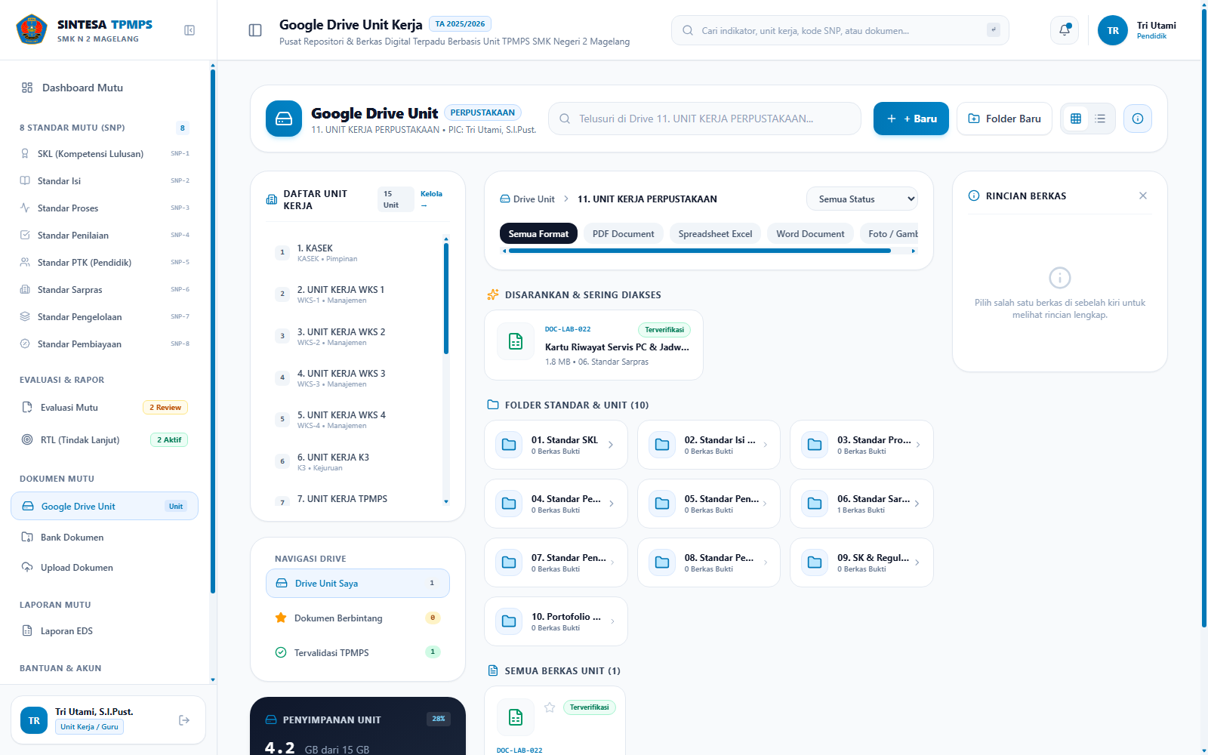
PORTOFOLIO UNIT KERJA: 11. UNIT KERJA PERPUSTAKAAN
11. UNIT KERJA PERPUSTAKAAN (Perpustakaan Sekolah) (Login Akun Unit)
Sistem Informasi Penjaminan Mutu Internal - SMK Negeri 2 Magelang
Akun / PIC: Tri Utami, S.I.Pust.
Email Login: perpustakaan@smkn2magelang.sch.id
SNP Diampu: Standar Sarana Perpustakaan, Standar Pengelolaan, Standar Proses (Literasi)
TUGAS POKOK & BUKTI FISIK (Ngapain Aja?):
• Mengunggah master inventaris koleksi buku teks pelajaran, referensi umum, dan e-book perpustakaan.
• Mendokumentasikan statistik kunjungan pemustaka, sirkulasi peminjaman buku, dan kepemilikan kartu anggota.
• Mengarsipkan bukti pelaksanaan Gerakan Literasi Sekolah (GLS), lomba literasi, dan pojok baca kelas.
• Menyusun laporan tata kelola otomasi perpustakaan (Inlislite/Senayan) dan pengadaan buku baru.
FITUR & AKSES SISTEM SINTESA (Bisa Apa Aja?):
✓ Upload katalog buku, laporan sirkulasi bulanan, dan eviden kegiatan literasi sekolah.
✓ Memantau status pengesahan berkas perpustakaan oleh Kepala Sekolah.
✓ Menerima umpan balik dari TPMPS terkait pemenuhan rasio buku per peserta didik.
✓ Memantau ketercapaian Standar Nasional Perpustakaan (SNP).

Slide 18
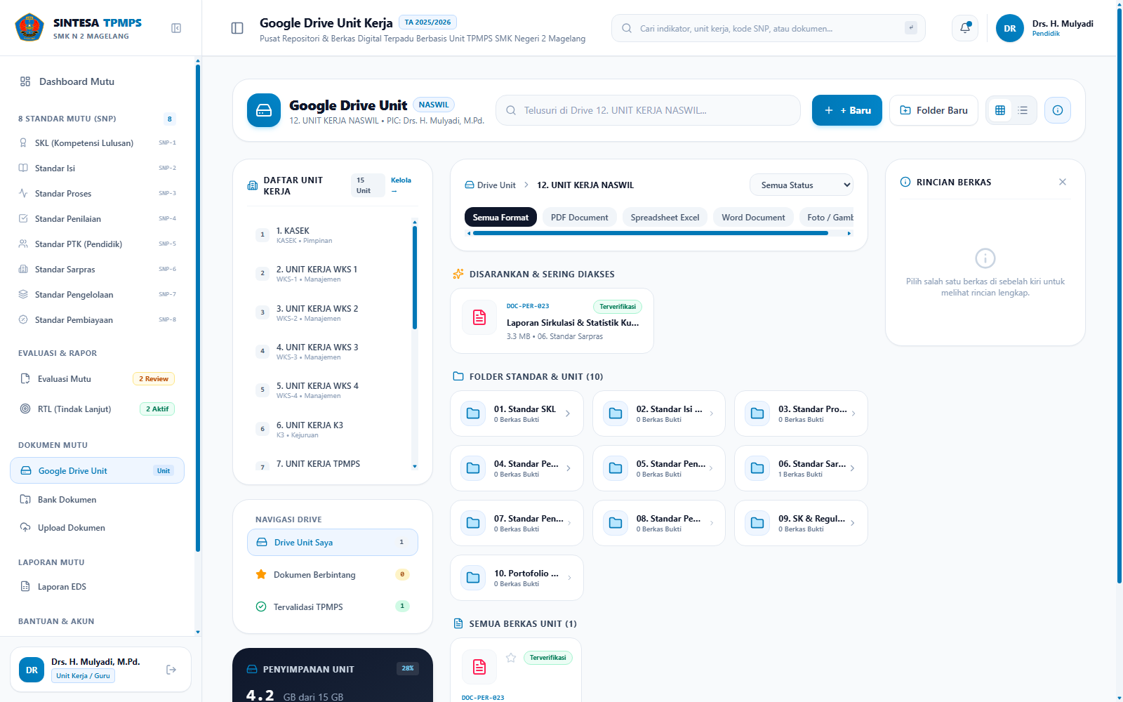
PORTOFOLIO UNIT KERJA: 12. UNIT KERJA NASWIL
12. UNIT KERJA NASWIL (Nasionalisme & Bina Wilayah) (Login Akun Unit)
Sistem Informasi Penjaminan Mutu Internal - SMK Negeri 2 Magelang
Akun / PIC: Drs. H. Mulyadi, M.Pd.
Email Login: naswil@smkn2magelang.sch.id
SNP Diampu: Standar Kompetensi Lulusan (SKL - Nilai Karakter Pancasila & Kebangsaan), Standar Pengelolaan
TUGAS POKOK & BUKTI FISIK (Ngapain Aja?):
• Mengunggah bukti pelaksanaan upacara bendera, apel kebangsaan, dan peringatan hari besar nasional (PHBN).
• Mendokumentasikan kegiatan Bela Negara, pembinaan wawasan nusantara, dan kemitraan dengan Koramil/Polsek/BNN.
• Mengarsipkan laporan program sekolah Adiwiyata, bakti sosial masyarakat sekitar, dan bina lingkungan kewilayahan.
• Menyusun portofolio pencegahan intoleransi, anti-perundungan (anti-bullying), dan radikalisme di sekolah.
FITUR & AKSES SISTEM SINTESA (Bisa Apa Aja?):
✓ Upload laporan kegiatan kebangsaan, foto aksi sosial kemasyarakatan, dan MoU dengan instansi kewilayahan.
✓ Memantau status verifikasi dokumen pembiasaan nasionalisme oleh TPMPS.
✓ Merespon masukan perbaikan program pembinaan karakter wawasan kebangsaan.
✓ Memantau pemenuhan profil pelajar Pancasila dan indikator bina lingkungan sekolah.

Slide 19
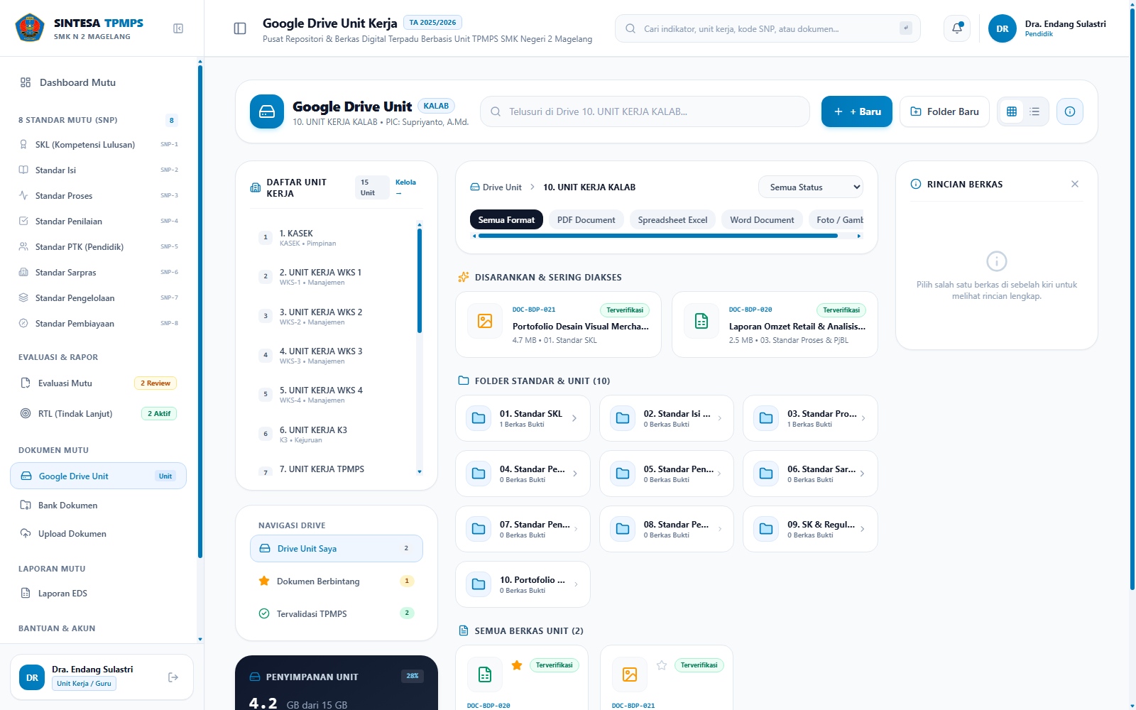
PORTOFOLIO UNIT KERJA: 13. UNIT KERJA BK
13. UNIT KERJA BK (Bimbingan Konseling) (Login Akun Unit)
Sistem Informasi Penjaminan Mutu Internal - SMK Negeri 2 Magelang
Akun / PIC: Dra. Endang Sulastri
Email Login: bk@smkn2magelang.sch.id
SNP Diampu: Standar Proses (Layanan BK), Standar Kompetensi Lulusan (Pengembangan Diri & Karir)
TUGAS POKOK & BUKTI FISIK (Ngapain Aja?):
• Mengunggah program kerja tahunan layanan bimbingan: pribadi, sosial, belajar, dan karir.
• Mendokumentasikan asesmen diagnostik non-kognitif awal tahun untuk pemetaan gaya belajar dan potensi siswa.
• Mengarsipkan rekapitulasi layanan konseling perorangan, bimbingan kelompok, serta penanganan kasus siswa.
• Menyusun laporan peminatan jurusan, bimbingan studi lanjut ke perguruan tinggi, dan pembinaan karir kerja.
FITUR & AKSES SISTEM SINTESA (Bisa Apa Aja?):
✓ Upload dokumen program kerja BK, jadwal layanan, dan rekapitulasi laporan umum.
✓ Memantau persetujuan program kerja BK oleh Kepala Sekolah.
✓ Menerima arahan peningkatan mutu layanan konseling dari TPMPS.
✓ Memantau indikator ketercapaian layanan pengembangan karakter dan kepribadian siswa.

Slide 20
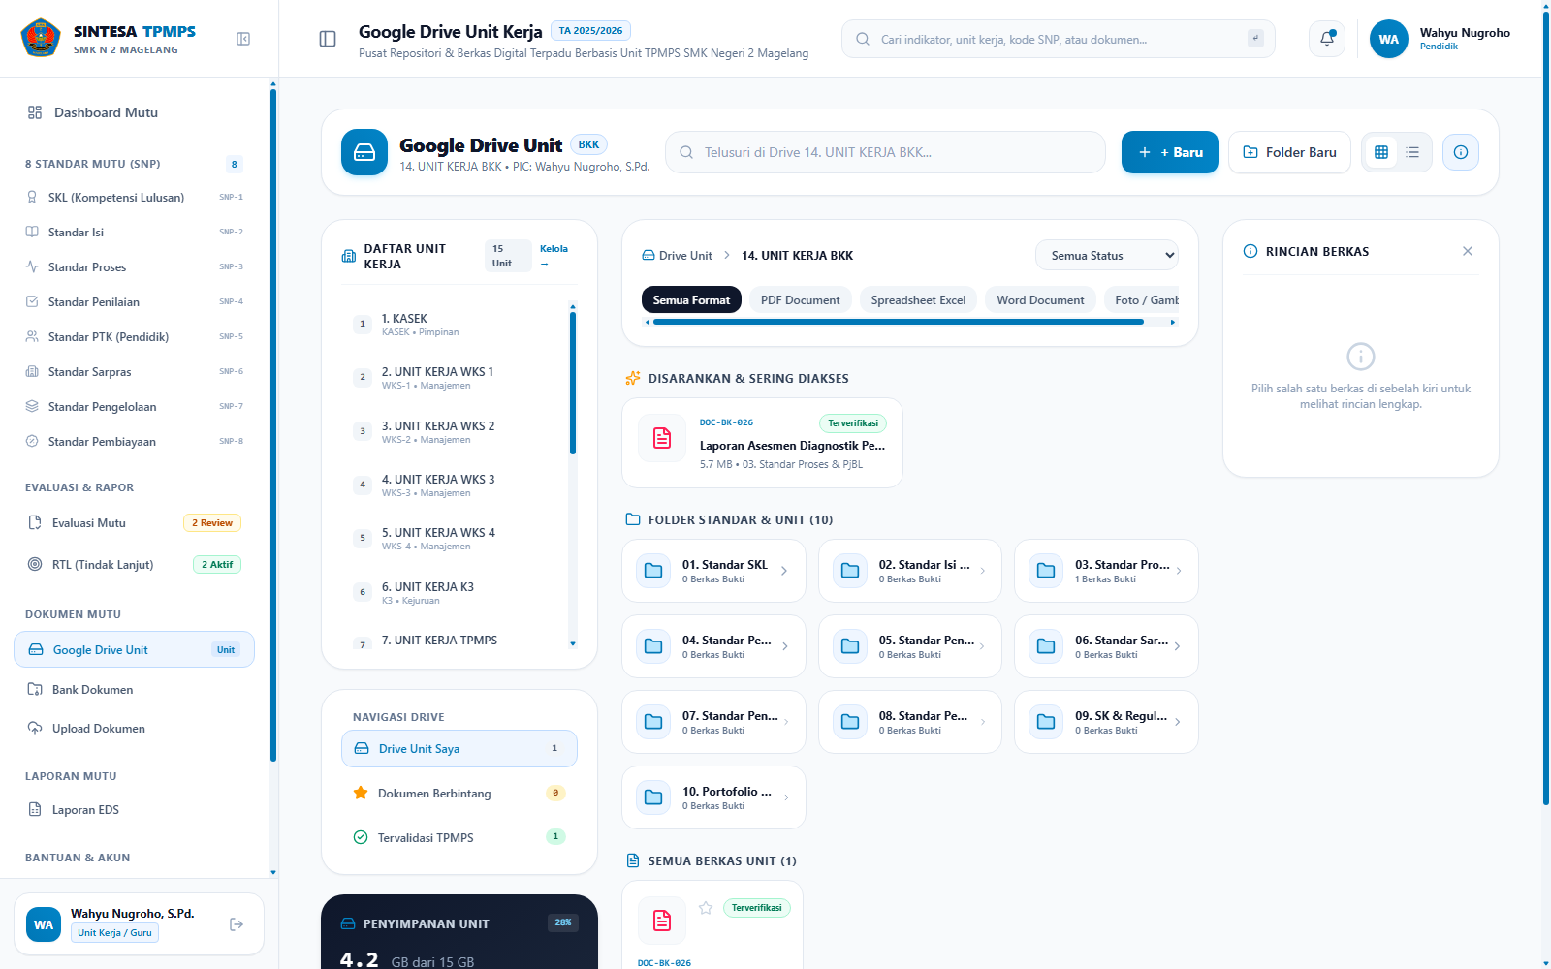
PORTOFOLIO UNIT KERJA: 14. UNIT KERJA BKK
14. UNIT KERJA BKK (Bursa Kerja Khusus) (Login Akun Unit)
Sistem Informasi Penjaminan Mutu Internal - SMK Negeri 2 Magelang
Akun / PIC: Wahyu Nugroho, S.Pd.
Email Login: bkk@smkn2magelang.sch.id
SNP Diampu: Standar Kompetensi Lulusan (SKL - Keterserapan Lulusan di DUDI / Tracer Study)
TUGAS POKOK & BUKTI FISIK (Ngapain Aja?):
• Mengunggah rekapitulasi data Tracer Study: Bekerja, Melanjutkan Pendidikan, Wirausaha (BMW).
• Mendokumentasikan pelaksanaan Bursa Kerja Khusus (Job Fair), rekrutmen langsung kampus, dan seleksi industri.
• Mengarsipkan surat penempatan kerja lulusan dan data serapan kerja kurang dari 6 bulan pasca lulus.
• Menyusun laporan kerjasama dengan Dinas Tenaga Kerja dan forum BKK SMK tingkat wilayah.
FITUR & AKSES SISTEM SINTESA (Bisa Apa Aja?):
✓ Upload database penelusuran tamatan, bukti rekrutmen DUDI, dan foto kegiatan job fair.
✓ Memantau validasi data serapan lulusan oleh Kepala Sekolah.
✓ Menerima rekomendasi tindak lanjut dari TPMPS mengenai strategi peningkatan persentase serapan alumni.
✓ Menyajikan statistik keterserapan tamatan secara transparan untuk akreditasi dan rapor mutu sekolah.

Slide 21
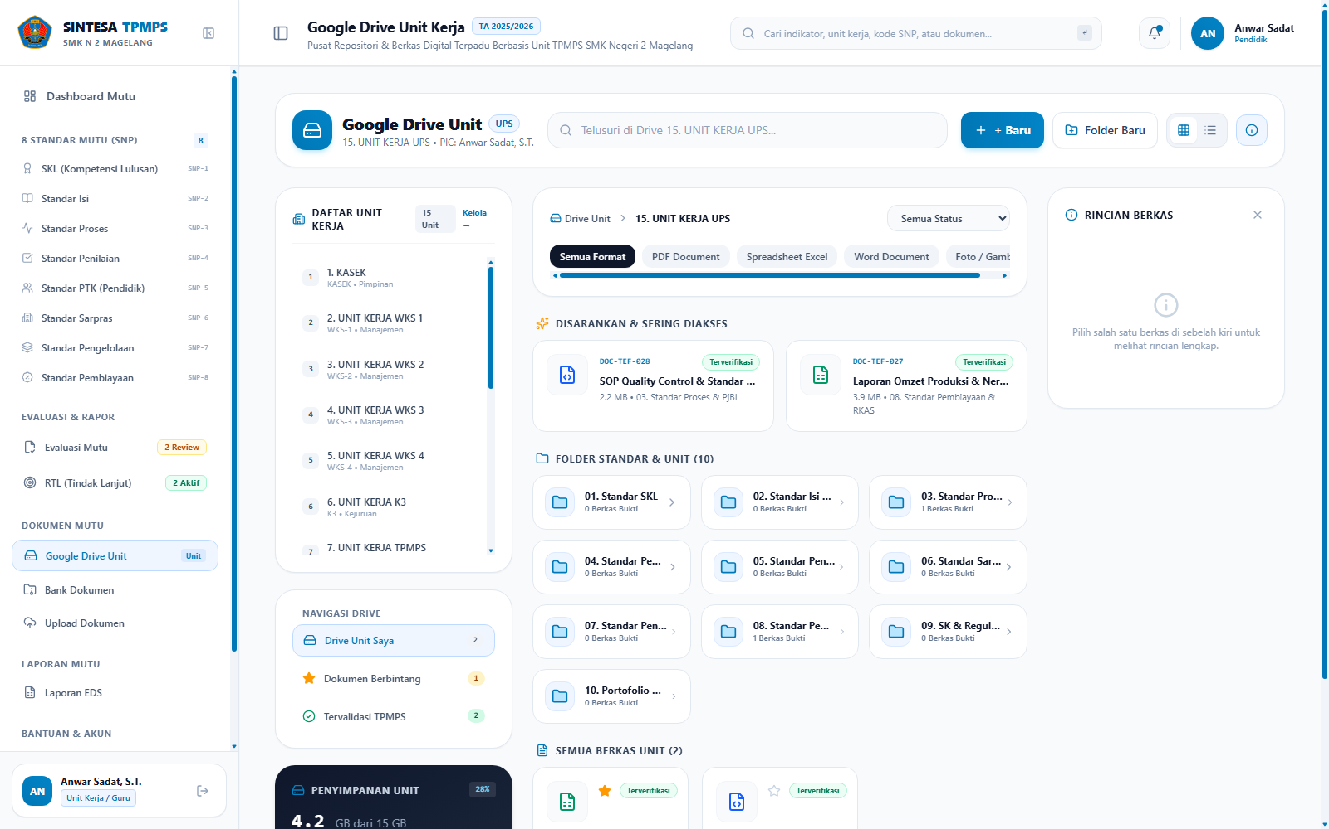
PORTOFOLIO UNIT KERJA: 15. UNIT KERJA UPS
15. UNIT KERJA UPS (Unit Produksi Sekolah / TEFA) (Login Akun Unit)
Sistem Informasi Penjaminan Mutu Internal - SMK Negeri 2 Magelang
Akun / PIC: Anwar Sadat, S.T.
Email Login: ups@smkn2magelang.sch.id
SNP Diampu: Standar Proses, Standar Pengelolaan, Standar Pembiayaan (Pembelajaran Berbasis Industri & Pendapatan Jasa/Produk)
TUGAS POKOK & BUKTI FISIK (Ngapain Aja?):
• Mengunggah pedoman operasional Unit Produksi Sekolah (UPS) dan alur kerja Teaching Factory (TEFA).
• Mendokumentasikan pesanan pekerjaan nyata (job order) dari masyarakat/industri yang dikerjakan siswa.
• Mengarsipkan laporan omzet penjualan produk/jasa, neraca laba-rugi UPS, dan kontribusi terhadap sekolah.
• Menyusun portofolio produk barang/jasa unggulan karya siswa yang telah dipasarkan.
FITUR & AKSES SISTEM SINTESA (Bisa Apa Aja?):
✓ Upload SOP produksi, katalog produk/jasa UPS, dan rekapitulasi laporan keuangan unit produksi.
✓ Memantau pengesahan dokumen kepatuhan mutu TEFA oleh Kepala Sekolah.
✓ Menerima catatan telaah dari TPMPS terkait integrasi kurikulum kejuruan dengan lini produksi UPS.
✓ Menampilkan kinerja profesionalisme SMK Negeri 2 Magelang sebagai lembaga vokasi berbasis produk nyata.

Slide 22
SIKLUS PENJAMINAN MUTU INTERNAL
Alur Kerja End-to-End PPEPP & Siklus Validasi SINTESA
Sistem Informasi Penjaminan Mutu Internal - SMK Negeri 2 Magelang
1. Penetapan (P)
Pimpinan & TPMPS menetapkan target 8 SNP, indikator mutu, butir instrumen, dan penugasan 15 unit kerja.
2. Pelaksanaan (P)
15 Unit Kerja mengunggah berkas bukti fisik, dokumen portofolio, dan laporan kegiatan ke Drive Unit masing-masing.
3. Evaluasi (E)
Ketua TPMPS & Tim mengaudit keabsahan berkas di Modul Validasi, menginput skor evaluasi, dan memberikan catatan koreksi.
4. Pengendalian (P)
Kepala Sekolah mengesahkan dokumen yang valid atau menolak untuk revisi. Menyusun Laporan EDS resmi dan penandatanganan legal.
5. Peningkatan (P)
Penyusunan Rencana Tindak Lanjut (RTL) berbasis kesenjangan mutu untuk peningkatan standar di periode berikutnya.

Slide 23
PENUTUP & LEMBAR PENGESAHAN
Komitmen Bersama Penjaminan Mutu Berkelanjutan
Sistem Informasi Penjaminan Mutu Internal - SMK Negeri 2 Magelang
DAMPAK IMPLEMENTASI SINTESA TPMPS
✔ Akuntabilitas Terukur
Setiap bukti fisik dari 15 unit kerja terdokumentasi rapi, terverifikasi berjenjang, dan bebas dari risiko kehilangan arsip.
✔ Transparansi Kinerja Unit
Pimpinan dapat memantau produktivitas dan kepatuhan 15 unit kerja secara real-time dari satu dashboard terpadu.
✔ Efisiensi Akreditasi Sekolah
Seluruh eviden siap saji untuk kebutuhan asesmen BAN-PDM, audit ISO, maupun evaluasi dinas pendidikan.
✔ Budaya Mutu Berkelanjutan
Siklus PPEPP bertransformasi dari sekadar kewajiban administratif menjadi budaya kerja nyata di SMK Negeri 2 Magelang.
LEMBAR PENGESAHAN DOKUMEN SISTEM
Magelang, September 2026
Mengetahui,
Kepala SMK Negeri 2 Magelang
( Drs. H. Mulyono, M.Pd. )
NIP. 196803121992031004
Disetujui oleh,
Ketua TPMPS SMK Negeri 2 Magelang
( Dra. Hj. Siti Fatimah, M.M. )
NIP. 197509182002122001

